Slide 1
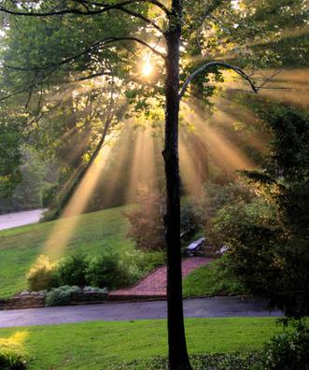
第四章 光现象
第3节 平面镜成像

Slide 2
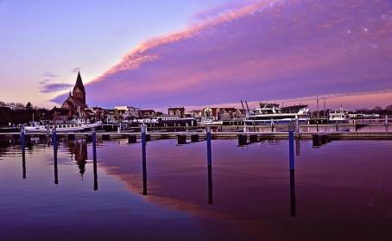
课堂导入
有趣的倒影

Slide 3
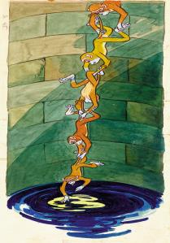
课堂导入
我们都听过“猴子捞月”的故事，天上的月亮是真的掉到井里了吗？井里的月亮实际上是什么呢？

Slide 4
学习目标
1．能说出平面镜成像的特点，会应用平面镜成像的特点分析解释简单的现象。（重点）
2．会运用平面镜成像特点作图。（难点）
3．了解平面镜在生活中的应用。

Slide 5
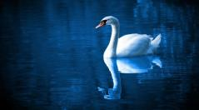
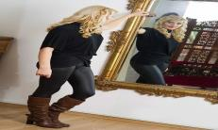

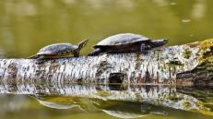
课堂活动
表面平滑且能够反光的镜子——平面镜。

Slide 6
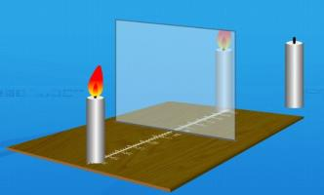
一、探究平面镜成像的特点
替代蜡烛
1.设计实验
替代平面镜
1.如何比较像与物的大小？
2.如何确定像的位置？
3.器材: 薄玻璃板、支架、两个完全相同的蜡烛、白纸一张、刻度尺、笔

Slide 7
一、探究平面镜成像的特点
（1）用玻璃板代替平面镜的目的：
能准确找到像的位置（透光、成像）
（2）用两支相同的蜡烛的目的：
比较像和物大小关系
（3）使用刻度尺的目的：
为了比较确定像与物体到平面镜的距离的关系
（4）光屏的作用：
检验成像是实像还是虚像

Slide 8
一、探究平面镜成像的特点
2.实验表格
 | 物到平面镜的距离/cm （物距） | 像到平面镜的距离/cm （像距） | 像与物大小比较 （放大或缩小）
第一次
第二次
第三次

Slide 9
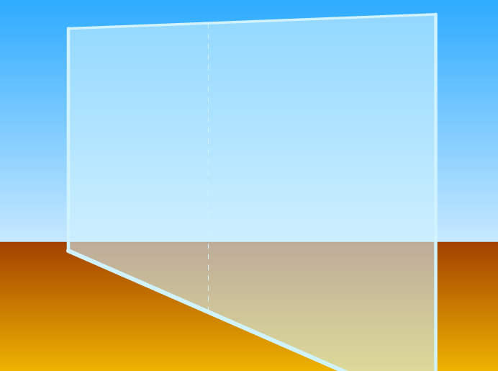
一、探究平面镜成像的特点
3.进行实验
（1）像与物的大小相等吗？
未点燃的蜡烛与像重合。

Slide 10
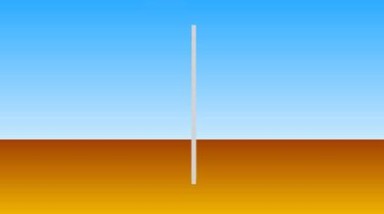
一、探究平面镜成像的特点
（2）像与物到镜面的距离相等吗？
像到平面镜的距离等于物体到平面镜的距离。
·
0
1
2
3
4
5
6
7
8
9
10

Slide 11
一、探究平面镜成像的特点
4.数据分析
 | 物到平面镜的距离/cm （物距） | 像到平面镜的距离/cm （像距） | 像与物大小比较 （放大或缩小）
第一次
第二次
第三次
10
10
相等
20
20
相等
30
30
相等

Slide 12
一、探究平面镜成像的特点
物、像关于平面镜轴对称

Slide 13
一、探究平面镜成像的特点
5.实验结论
平面镜成像的特点:
1.像与物的大小相等。
2.像到镜面的距离等于物到平面镜的距离。
3.像与物的连线与镜面垂直。
4.平面镜成的像是虚像。

Slide 14
二、平面镜成像原理
s
s
s'
虚像用虚线
平面镜成像是由光的反射现象形成的。每个物（发光或反光）点，都有其对应的虚像点，虚像用虚线。

Slide 15

二、平面镜成像原理
平面镜成像的原因-------光的反射
虚像：它不是由实际光线会聚而成，是由反射光线的反向延长线相交而形成。虚像是不能呈现在光屏上的。
P′
P

Slide 16
二、平面镜成像原理
作图方法：MN表示平面镜，AB表示镜前的物体，根据平面镜成像的特点作图。
M
A
A’
方法：
1、作垂线
2、取等距离
3、画虚像
B
B’
N

Slide 17
二、平面镜成像原理
例题：某发光点S发出的两条光线经平面镜反射后分别沿O₁A和O₂B方向射出，根据平面镜成像规律，在图中画出发光点S的位置。
Ｓ
Ａ
1.将AO₁和BO₂延长交于S₁。
2.过S₁作镜子垂线，取相等距离找到S。
3.再连接SO₁和SO₂,标上箭头。
B
Ｏ_{１}
Ｏ_{２}
Ｓ_{１}

Slide 18
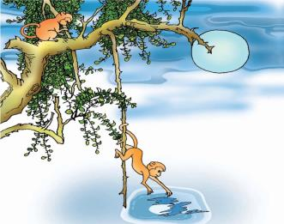
三、平面镜的应用
1．水里的“月亮”是真实的吗？它 是怎么形成的?
2．月亮到地球的距离是3 .8×10⁸m，井水水深5m，则月亮的像到水面的距离是多少？

Slide 19
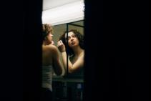
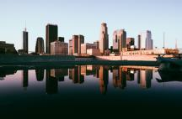

三、平面镜的应用
1.平面镜的应用—成像

Slide 20
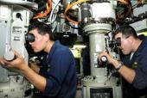
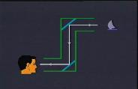
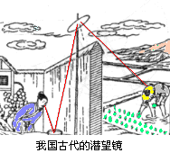
三、平面镜的应用
2.平面镜的应用— 改变光路
你还在哪些地方见过或知道哪些地方有平面镜？

Slide 21
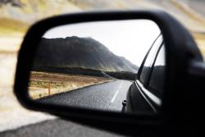

四、科学世界：凸面镜和凹面镜
发散
1.凸面镜对光线有 作用
利用凸面镜可以观察到更大的范围
应用:
汽车观后镜
弯道观察镜

Slide 22
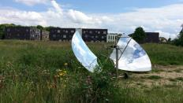
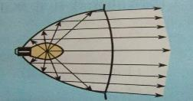
四、科学世界：凸面镜和凹面镜
会聚
2.凹面镜对光线有 作用
可以把平行的光会聚在一点上
应用:太阳灶
可以把焦点处发出的光变成平行光
应用:手电筒 汽车灯 探照灯的反光装置

Slide 23
课堂小结
平面镜
反射面是平面的镜叫平面镜,平静的水面也可以看作平面镜
像和物大小相等
像和物到镜面的距离相等
平面镜成像的特点
平面镜
像和物的连线垂直于镜面
平面镜成像
平面镜成虚像
平面镜成像的原理
光的反射
平面镜在生产生活中的应用

Slide 24
课堂练习
考点一：平面镜成像特点
典型例题 1
1.“桂林山水甲天下”，漓江两岸秀美的山峰在平静的水面清晰地映出“倒影”，它是（ ）
A．山的影子
B．山的实像
C．山的倒立的虚像
D．山的正立的虚像
C

Slide 25
课堂练习
迁移训练 1
A
2.一个人从远处走向一块竖直挂着的平面镜，他在镜内的像的大小将（ ）
A、不变
B、逐渐变大
C、逐渐变小
D、先变大后变小

Slide 26



课堂练习
迁移训练 1
A
3.小丑在平面镜中的像，图中正确的是（ ）
A.
B.
C.
D.

Slide 27
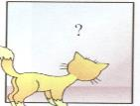
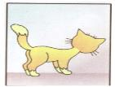
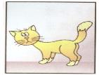
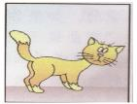
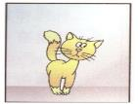
课堂练习
迁移训练 1
4.一只小猫正在平面镜前欣赏自己的全身像，如图所示：此时它所看到的全身像应是图中的哪一个？ （ ）
C
A B C D

Slide 28
课堂练习
迁移训练 1
D
5.从平面镜内看到一只钟面上的指针位置如图所示，此时时间是（ ）。
A、7:25
B、6:35
C、5:25
D、4:35

Slide 29
课堂练习
考点二：平面镜作图
典型例题 2
6.如图所示，A′O′是AO在平面镜中的像.画出平面镜的位置.

Slide 30
课堂练习
迁移训练 2
7.试画出图中小丑的帽子在平面镜中的像.

Slide 31
课堂练习
迁移训练 2
8.如图，B是一挡板，S是一发光点，MN是一平面镜，试作出S能照亮右侧的区域。
Ｓ_{１}
M
Ｏ_{１}
Ｏ_{２}
N
Ａ
Ｂ
Ｓ
P
Q

Slide 32


课堂练习
迁移训练 2
9.如图所示为水位测量仪的示意图，从A点发出一束方向不变的光线，经水面反射后，在固定光屏PQ上形成一个光斑，光斑的位置随水位的变化而发生变化。当水面在CD时，屏上的光斑移到了B点。请根据平面镜成像的特点作出光路图(保留作图痕迹)。

Slide 33
课堂练习
考点三：平面镜的应用
典型例题 3
10.下面关于镜的作用的说法，正确的是( )
A．手电筒中用凹面镜作反射面，可以使小灯泡更亮
B．汽车驾驶室外用凸面镜作观后镜，可以将车后的景物放大
C．潜水艇上的潜望镜可以把远处的物体“拉近”
D．用太阳灶烧水时，锅放在凹面镜焦点处可以使水的温度容易升高
D

Slide 34
课堂练习
迁移训练 3
11．小汽车前的挡风玻璃并不是竖直安装，其主要原因是( )
A．为了美观
B．扩大视野
C．可以有效减小外界的噪声
D．使车内物体通过挡风玻璃所成的像不在车正前方
D

Slide 35
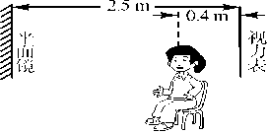
课堂练习
迁移训练 3
12.如图，医生在为小红同学检查视力，小红观看的是平面镜中视力表的像，她离视力表像的距离应是
( )
C
A．2.9 m B．5 m
C．4.6 m D．5.4 m

Slide 36
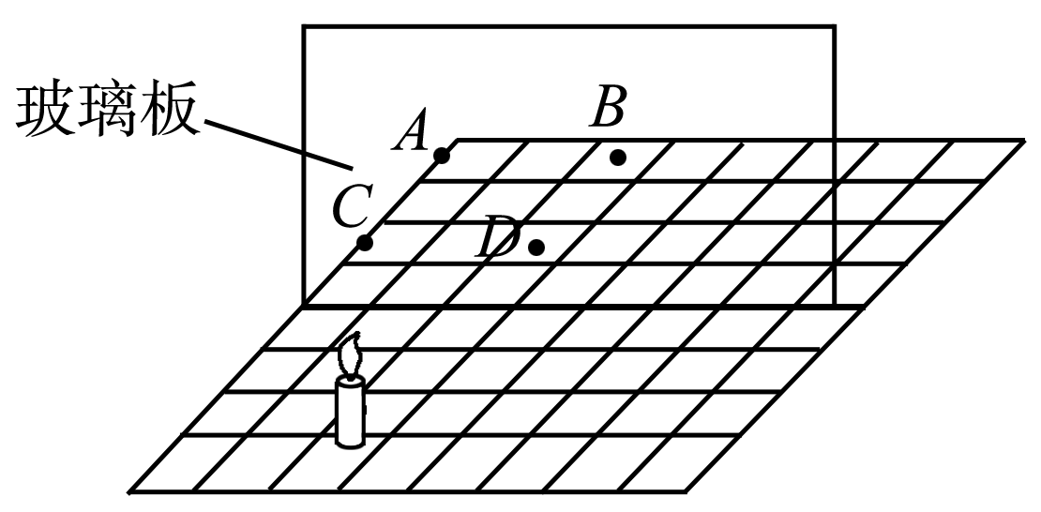
课堂练习
迁移训练 3
13．在“探究平面镜成像的特点”实验中。
(1)实验室提供茶色玻璃板、透明玻璃板、两支相同的蜡烛和两只相同的棋子，应选______________作为平面镜，且厚度要______(填“厚”或“薄”)。小华选择两支蜡烛，小明选择两只棋子，请针对其中一位同学，说出他选择的理由：______________________________________________。
茶色玻璃板
薄
小华，理由是点燃的蜡烛像清晰

Slide 37
课堂练习
迁移训练 3
(2)如图，蜡烛放在画有方格的平板上，像的位置在______(填“A”“B”“C”或“D”)，在该位置放一光屏，屏上_______(填“能”或“不能”)承接到像，说明平面镜成的像是______像。
B
不能
虚

Slide 38
感谢各位的仔细聆听

